Slide 1

第三章 线性系统的时域分析法
3.1 动态和稳态性能指标
3.2 一阶系统的时域分析
3.3 二阶系统的时域分析
3.4 高阶系统的时域分析
3.5 线性系统的稳定性分析
3.6 控制系统的稳态误差
3.7 基于MATLAB的线性系统时域分析
小结
习题

Slide 2
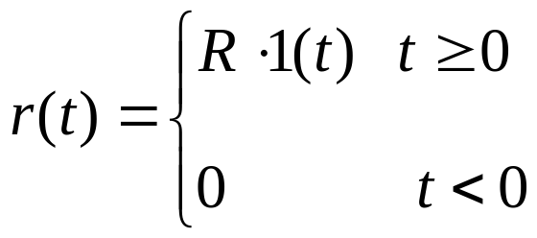
3.1 动态和稳态性能指标
3.1.1 典型输入信号
1. 阶跃函数
阶跃函数(见图3-1(a))的时域表达式为
(3.1)
式中, R为常数, 当R＝1时, 称r(t)=1(t)为单位阶跃函数。

Slide 3
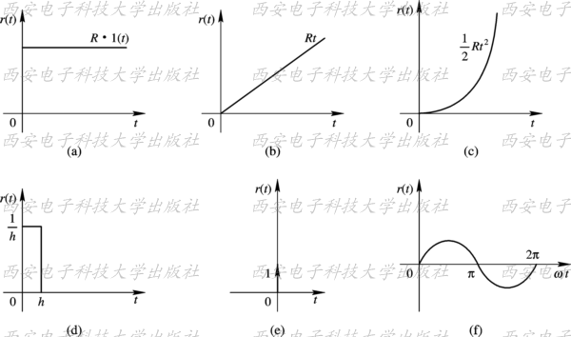
图 3-1 典型输入信号

Slide 4
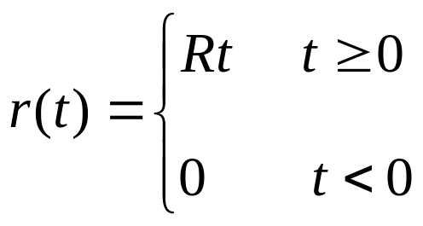
2. 斜坡函数(速度函数)
斜坡函数, 也称速度函数(见图3-1(b))，其时域表达式为
(3.2)
式中, R为常数。当R＝1时, 称r(t)=t为单位斜坡函数。因为dr(t)/dt=R, 所以斜坡函数代表匀速变化的信号。

Slide 5
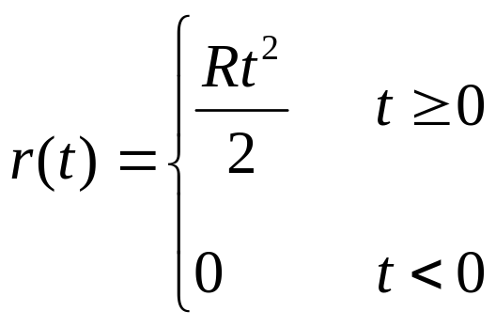
3. 加速度函数
加速度函数(见图3-1(c))的时域表达式为
(3.3)
式中，R为常数。当R＝1时, 称r(t)=t²/2为单位加速度函数。因为d²r(t)/dt²=R, 所以加速度函数代表匀加速变化的信号。

Slide 6
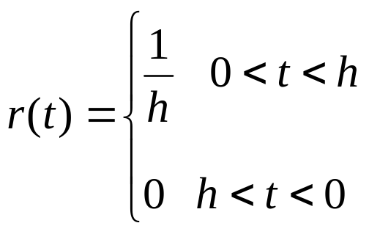
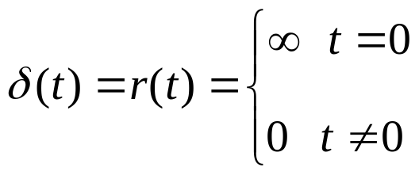
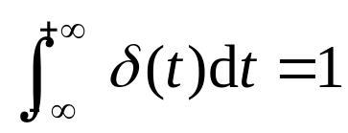
4. 脉冲函数
脉冲函数(见图3-1(d))的时域表达式为
(3.4)
式中,h称为脉冲宽度, 脉冲的面积为1。若对脉冲的宽度取趋于零的极限, 则有
(3.5)
及
(3.6)
称此函数为理想脉冲函数, 又称δ函数(见图3-1(e))。

Slide 7

5. 正弦函数
正弦函数(见图3-1(f))的时域表达式为
(3.7)
式中, A为振幅, ω为角频率。

Slide 8
3.1.2 动态过程和稳态过程
1. 动态过程
动态过程又称过渡过程或瞬态过程, 指系统在典型输入信号作用下, 系统输出量从开始状态到最终状态的响应过程。由于实际控制系统具有惯性、摩擦以及其他一些原因, 系统输出量不可能完全复现输入量的变化。根据系统结构和参数选择的情况, 动态过程表现为衰减、发散或等幅振荡形式。显然, 一个可以实际运行的控制系统, 其动态过程必须是衰减的, 即系统必须是稳定的。动态过程除提供系统的稳定性信息外, 还可以给出响应速度、 阻尼情况等信息。 这些信息用动态性能描述。

Slide 9
2. 稳态过程
稳态过程(稳态响应), 是指当时间t趋近于无穷大时, 系统输出状态的表现形式。它表征系统输出量最终复现输入量的程度, 提供系统有关稳态误差的信息, 用稳态性能来描述。 
由此可见, 控制系统在典型输入信号作用下的性能指标, 通常由动态性能和稳态性能两部分组成。

Slide 10
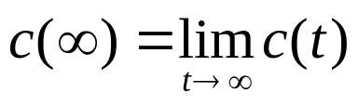
3.1.3 动态性能和稳态性能
稳定是控制系统能够运行的首要条件, 因此只有当动态过程收敛时, 研究系统的稳态性能才有意义。 
1. 动态性能
当系统的时间响应c(t)中的瞬态分量较大而不能忽略时, 称系统处于动态或过渡过程中, 这时系统的特性称为动态性能。 动态性能指标通常根据系统的阶跃响应曲线定义。设系统阶跃响应曲线如图3-2所示。图中 为输出的稳态值。

Slide 11
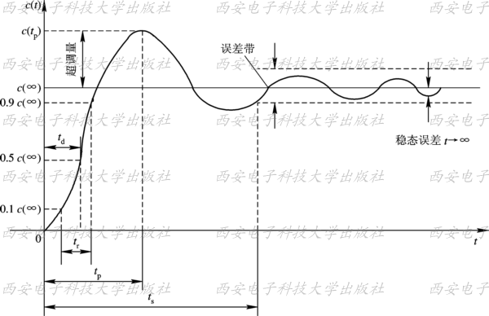
图 3-2 动态性能指标

Slide 12
动态性能指标通常有以下几种: 
延迟时间t_{d}: 指响应曲线第一次达到稳态值的一半所需的时间。
上升时间t_{r}: 若阶跃响应不超过稳态值, 上升时间指响应曲线从稳态值的10%上升到90%所需的时间; 对于有振荡的系统, 上升时间定义为响应从零第一次上升到稳态值所需的时间。上升时间越短, 响应速度越快。 
峰值时间t_{p}: 指阶跃响应曲线超过稳态值, 到达第一个峰值所需要的时间。 
调节时间t_{s}: 在响应曲线的稳态线上, 用稳态值的百分数(通常取5%或2%)作一个允许误差范围, 响应曲线达到并永远保持在这一允许误差范围内所需的时间。

Slide 13
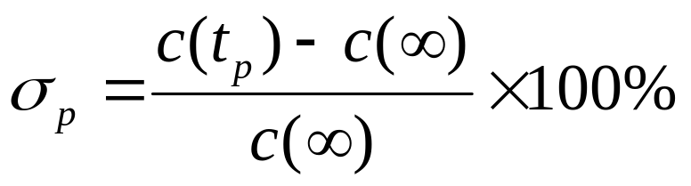
最大超调量σ_{p}: 设阶跃响应的最大值为c(t_{p}), 则最大超调量σ_{p}可由下式确定:
(3.8)
振荡次数N: 在0≤t≤t_{s}内, 阶跃响应曲线穿越稳态值c(∞)次数的一半称为振荡次数。 
上述动态性能指标中, 常用的指标有t_{r}、t_{s}和σ_{p}。上升时间t_{r}评价系统的响应速度; σ_{p}评价系统的运行平稳性或阻尼程度; t_{s}是同时反映响应速度和阻尼程度的综合性指标。 应当指出, 除简单的一、二阶系统外, 要精确给出这些指标的解析表达式是很困难的。

Slide 14
2. 稳态性能
稳态误差是描述系统稳态性能的一种性能指标, 通常在阶跃函数、斜坡函数或加速度函数作用下进行测定或计算。若时间趋于无穷时, 系统输出不等于输入量或输入量的确定函数, 则系统存在稳态误差。稳态误差是系统控制精度或抗扰动能力的一种度量。

Slide 15
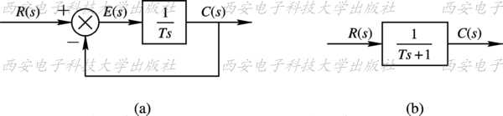
3.2 一阶系统的时域分析
图 3-3
(a) 一阶系统结构图； (b) 简化结构图

Slide 16
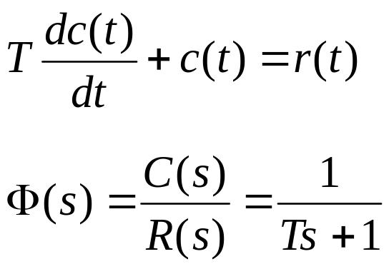
描述时间常数为T的一阶系统的微分方程和传递函数分别如下：
(3.9)
(3.10)

Slide 17
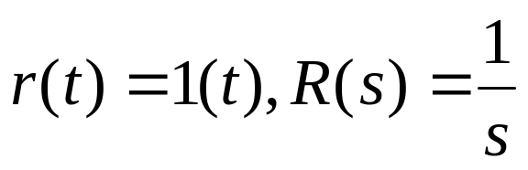
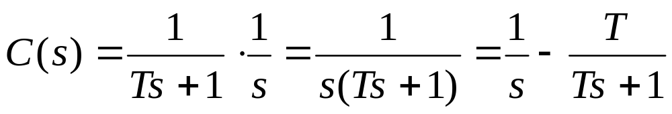
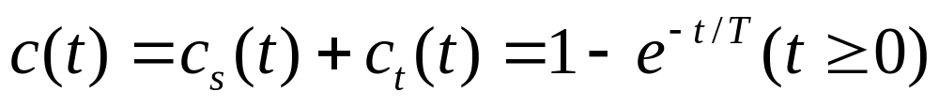
3.2.1 一阶系统的单位阶跃响应
对于单位阶跃输入
有
由拉氏反变换可以得到一阶系统的单位阶跃响应c(t)为
(3.11)

Slide 18
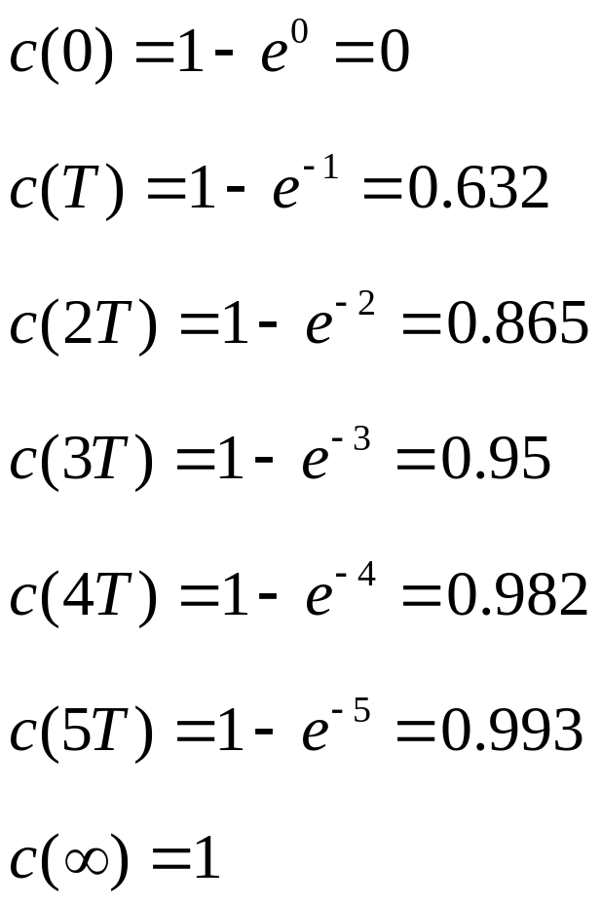
式中,c_{s}(t)=1是稳态分量, 由输入信号决定。c_{t}(t)=-e^{t/T}是瞬态分量(暂态分量), 它的变化规律由传递函数的极点s=-1/T决定。当t→∞时, 瞬态分量按指数规律衰减到零。以下是一阶系统单位阶跃响应的典型数值。

Slide 19
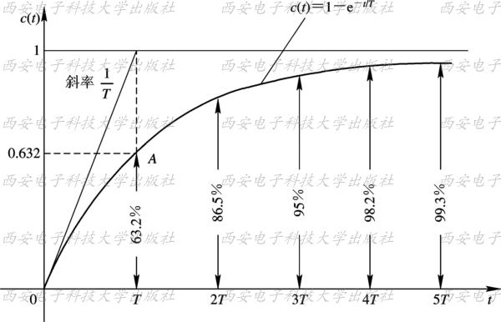
图 3-4 一阶系统单位阶跃响应曲线

Slide 20
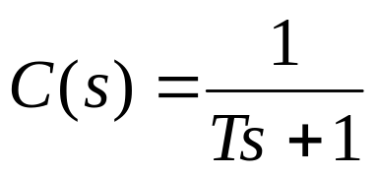
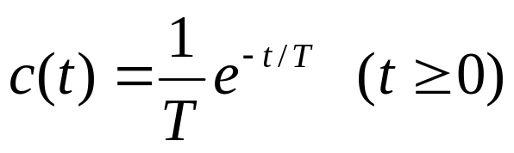
3.2.2 一阶系统的单位脉冲响应
如果输入信号为理想单位脉冲函数
r(t)=δ(t), R(s)=1
输出量的拉氏变换与系统的传递函数相同, 即
这时的输出响应称为单位脉冲响应, 记作g(t)。因为g(t)=L⁻¹［G(s)］, 其表达式为

Slide 21
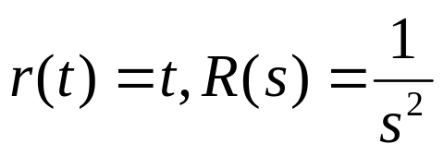
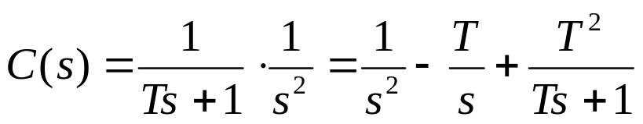
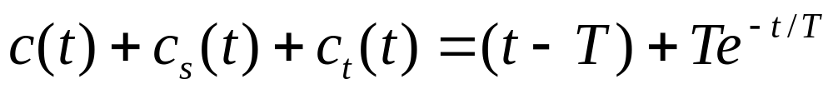
3.2.3 一阶系统的单位斜坡响应
对于单位斜坡函数
可求得系统输出信号的拉氏变换为
取拉氏反变换可得系统的单位斜坡响应为
(t≥0)

Slide 22
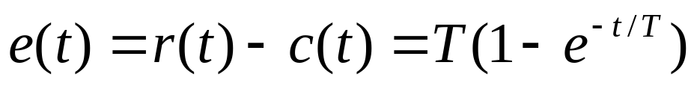
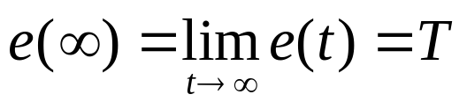
式中, c_{s}(t)=t-T是稳态分量, 它是一个与输入信号等斜率的斜坡函数, 但时间上滞后一个时间常数T; c_{t}(t)=Te^{-t/T}是瞬态分量, 当t→∞时, c_{t}(t)按指数规律衰减到零, 衰减速度由极点s=-1/T决定。单位斜坡响应也可由单位阶跃响应积分得到, 其中初始条件为零。
系统的误差信号e(t)为
(3.14)
当t→∞时, 。这表明一阶系统的单位斜坡响应在过渡过程结束后存在常值误差, 其值等于时间常数T。

Slide 23
一阶系统单位斜坡响应曲线如图3-5所示。 由图可知, 时间常数越小, 响应越快, 跟踪误差越小, 输出信号的滞后时间也越短。 
本节最后给出线性定常系统的一个重要特性——等价关系, 即线性定常系统对输入信号导数的响应, 等于此系统对该输入信号响应的导数; 线性定常系统对输入信号积分的响应, 就等于此系统对该输入信号响应的积分, 积分常数由零初始条件确定。 这个重要特性适用于任何阶线性定常系统, 但不适用于线性时变系统和非线性系统。因此, 研究线性定常系统的时间响应, 不必对每种输入信号进行测定和计算, 往往只取其中一种典型形式进行研究。

Slide 24
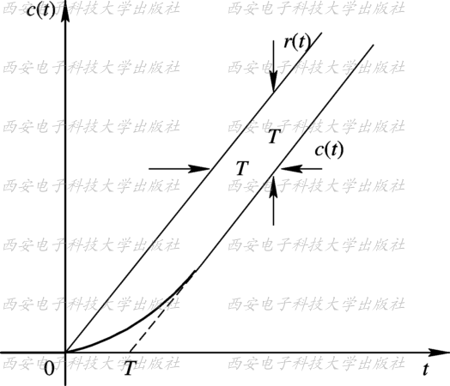
图 3-5 一阶系统的单位斜坡响应

Slide 25
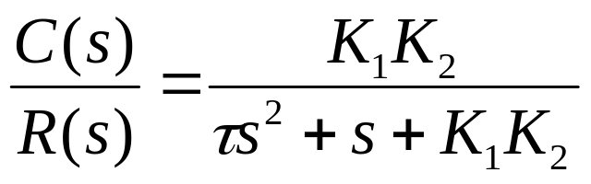
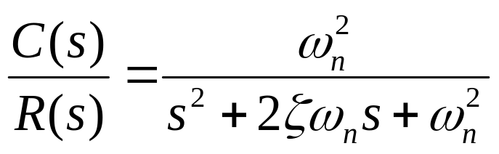
3.3 二阶系统的时域分析
3.3.1 二阶系统的标准形式
典型的二阶系统的结构图如图3-6(a)所示, 它是由一个惯性环节和一个积分环节串联组成前向通道的单位负反馈系统。系统的传递函数为
令ω²_{n}=K₁K₂/τ, 1/τ=2ζω_{n}, 则可将二阶系统化为如下标准形式:
(3.15)

Slide 26
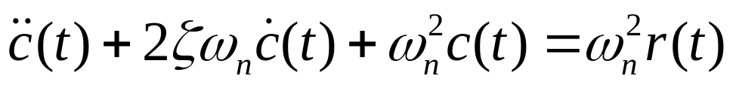
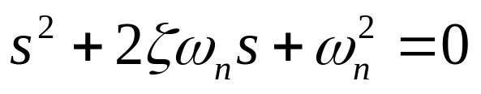
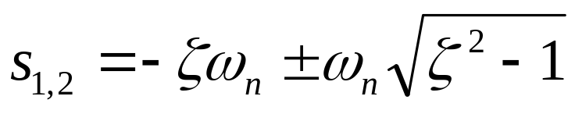
对应的系统微分方程为
(3.16)
式中, ζ称为阻尼比, ω_{n}称为无阻尼自振角频率。与式(3.15)对应的系统结构图如图3-6(b)所示。
二阶系统的动态特性, 可以用ζ和ω_{n}这两个参量的形式加以描述。这两个参数是二阶系统的重要结构参数。由式(3.15)可得二阶系统的特征方程为
(3.17)
所以, 系统的两个特征根(极点)为
(3.18)
随着阻尼比ζ的不同, 二阶系统特征根(极点)也不相同。

Slide 27

图3-6 二阶系统结构图

Slide 28
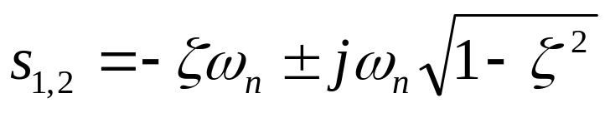
1. 欠阻尼(0＜ζ＜1)
当0＜ζ＜1时, 两特征根为
这是一对共轭复数根, 如图3-7(a)所示。

Slide 29
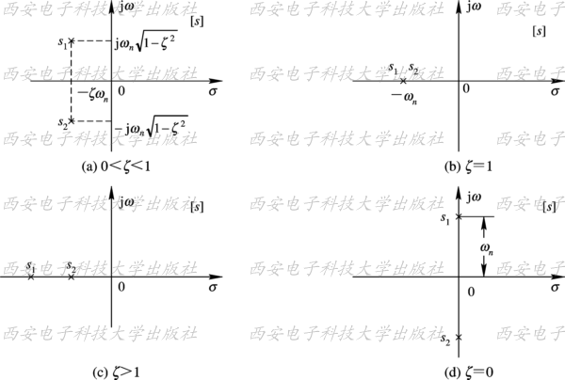
图 3-7 复平面上二阶系统闭环极点分布

Slide 30
2. 临界阻尼(ζ=1)
当ζ=1时, 特征方程有两个相同的负实根, 即

s_{1,2}=-ω_{n}

此时, s₁, s₂如图3-7(b)所示。

Slide 31

3. 过阻尼(ζ＞1)
当ζ＞1时, 两特征根为
这是两个不同的实根, 如图3-7(c)所示。

Slide 32
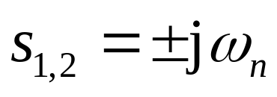
4. 无阻尼(ζ=0)
当ζ=0时, 特征方程具有一对共轭纯虚数根, 即
此时, s₁, s₂如图3-7(d)所示。

Slide 33
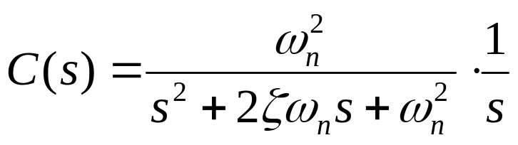
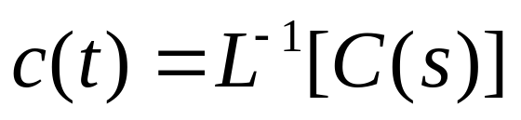
3.3.2 二阶系统的单位阶跃响应
令r(t)=1(t), 则有R(s)=1/s。所以, 由式(3.15)可得二阶系统在单位阶跃函数作用下输出信号的拉氏变换为
(3.19)
对上式求拉氏反变换, 可得二阶系统在单位阶跃函数作用下的过渡过程为

Slide 34
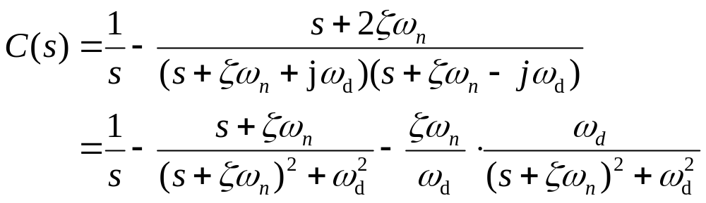
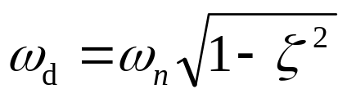
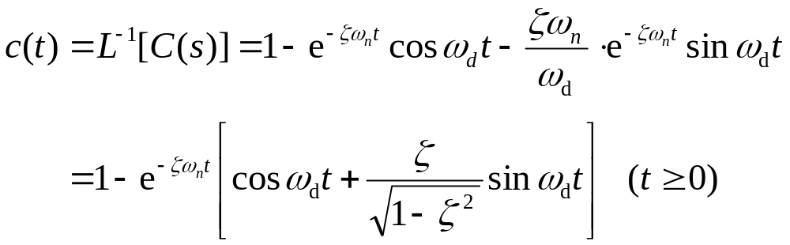
1. 欠阻尼情况(0＜ζ＜1)
在这种情况下, 式(3.19)可以展成如下部分分式形式:
(3.20)
式中, 称为有阻尼自振角频率。方程(3.20)的拉氏反变换为
(3.21)

Slide 35
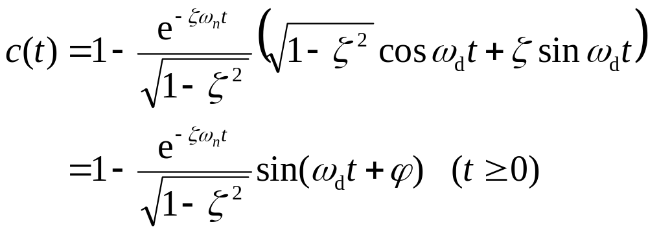
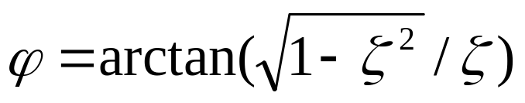
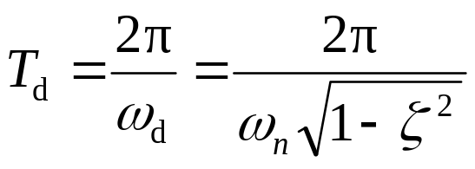
上式还可以改写为
(3.22)
式中,
由式(3.22)可知, 在欠阻尼情况下, 二阶系统的单位阶跃响应是衰减的正弦振荡曲线(如图3-8所示)。衰减速度取决于特征根实部的绝对值ζω_{n}的大小, 振荡角频率是特征根虚部的绝对值, 即有阻尼自振角频率ω_{d}, 振荡周期为
(3.23)

Slide 36
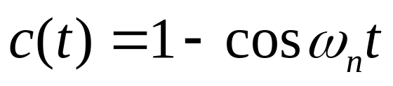
2. 无阻尼情况(ζ=0)
当ζ=0时, 系统的单位阶跃响应为
(3.24)
所以, 无阻尼情况下系统的阶跃响应是等幅正(余)弦振荡曲线(如图3-8所示), 振荡角频率是ω_{n}。

Slide 37
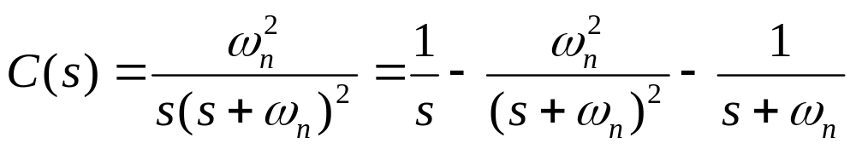
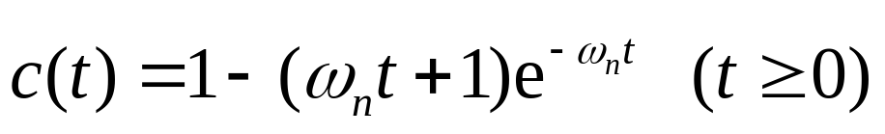
3. 临界阻尼情况(ζ=1)
当ζ=1时, 由式(3.19)可得
对上式进行拉氏反变换得
(3.25)
所以, 二阶系统临界阻尼情况下的单位阶跃响应是一条无超调的单调上升曲线(如图3 - 8所示)。

Slide 38
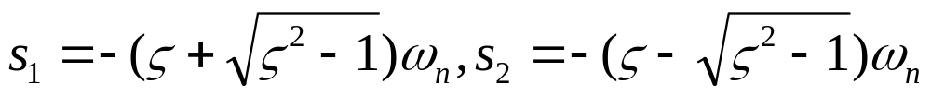
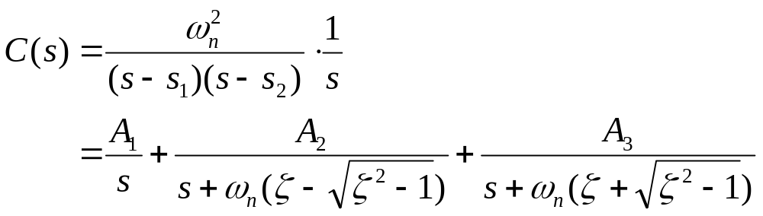
4. 过阻尼情况(ζ＞1)
这种情况下, 系统存在两个不等的实根, 即
由式(3.19)可得

Slide 39
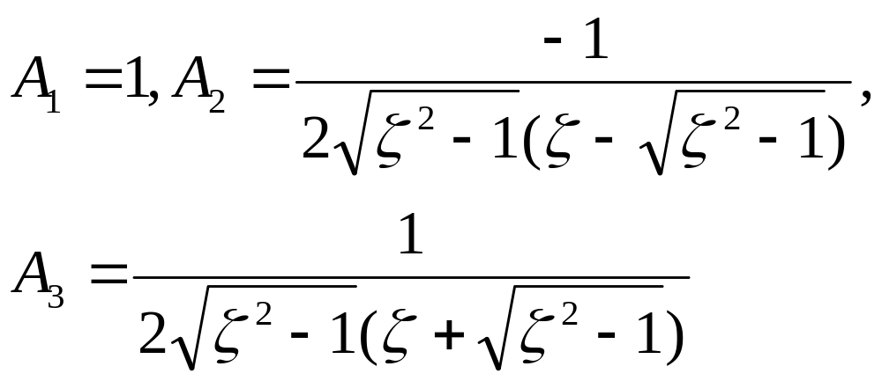
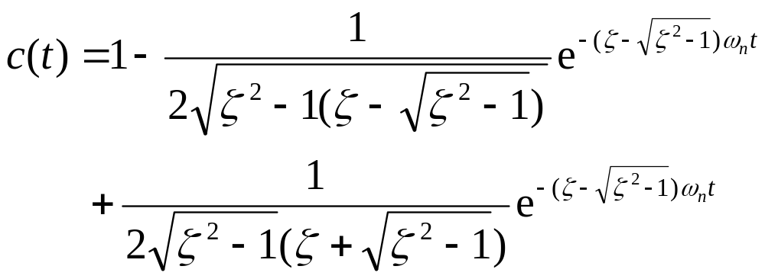
式中,
取上式的拉氏反变换可得过阻尼情况下二阶系统的单位阶跃响应为
(t≥0)
(3.26)

Slide 40
显然, 这时系统的响应c(t)包含两个衰减的指数项, 其过渡过程曲线如图3-8所示。此时的二阶系统就是两个惯性环节的串联。 有关分析表明, 当ζ≥2时, 两极点s₁和s₂与虚轴的距离相差很大, 此时靠近虚轴的极点所对应的惯性环节的时间响应与原二阶系统非常接近, 可以用该惯性环节来代替原来的二阶系统。

Slide 41
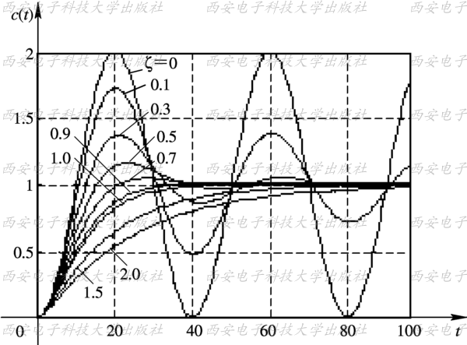
图 3-8 二阶系统的单位阶跃响应曲线

Slide 42
不同阻尼比的二阶系统的单位阶跃响应曲线见图3-8。 从图中可以看出, 随着阻尼比ζ的减小, 阶跃响应的振荡程度加剧。 ζ=0时是等幅振荡, ζ≥1时是无振荡的单调上升曲线, 其中临界阻尼对应的过渡过程时间最短。 在欠阻尼的状态下, 当0.4＜ζ＜0.8时, 过渡过程时间比临界阻尼时更短, 而且振荡也不严重。 因此在控制工程中, 除了那些不允许产生超调和振荡的情况外, 通常都希望二阶系统工作在0.4＜ζ＜0.8的欠阻尼状态。

Slide 43
3.3.3 二阶系统的性能指标
在许多实际情况中, 评价控制系统动态性能的好坏是通过系统反映单位阶跃函数的过渡过程的特征量来表示的。 在一般情况下, 希望二阶系统工作在0.4＜ζ＜0.8的欠阻尼状态下。 因此, 下面有关性能指标的定义和定量关系的推导主要是针对二阶系统的欠阻尼工作状态进行的。 另外, 系统在单位阶跃函数作用下的过渡过程与初始条件有关, 为了便于比较各种系统的过渡过程性能, 通常假设系统的初始条件为零。

Slide 44
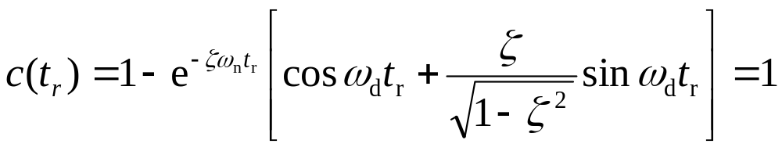


1. 上升时间t_{r}
根据3.1节的定义, 上升时间满足
所以有
或

Slide 45


根据反三角函数的性质和式(3.22)中φ的表达式可得
因此, 二阶系统阶跃响应的上升时间为
(3.27)

Slide 46


2. 峰值时间t_{p}
将式(3.22)对时间求导, 并令其为零, 即
得
整理、变换得

Slide 47


根据三角函数的周期性, 上式成立需满足: ω_{d}t_{p}=0, π,2π, 3π， … 由于峰值时间是过渡过程达到第一个峰值所对应的时间, 因此应取
即二阶系统过渡过程峰值时间为
(3.28)

Slide 48


3. 最大超调量σ_{p}
由最大超调量的定义式(3.8)和系统的阶跃响应式(3.21)可得
即
(3.29)

Slide 49



4. 过渡过程时间t_{s}
由式(3.22)可知, 欠阻尼二阶系统的单位阶跃响应曲线c(t)位于一对曲线
之内, 这对曲线称为响应曲线的包络线。可以采用包络线代替实际响应曲线估算过渡过程时间t_{s}, 所得结果一般略偏大。若允许误差带是Δ, 则可以认为t_{s}就是包络线衰减到Δ区域所需的时间, 则有
解得
(3.30)

Slide 50




若取Δ=5%, 并忽略 时, 则得
若取Δ=2%, 并忽略 时, 则得
(0＜ζ＜0.9)

Slide 51


5. 振荡次数N
根据振荡次数的定义, 有
当Δ=5%和Δ=2%时, 由式(3.31)和式(3.32)可得

Slide 52



若已知σ_{p}, 考虑到 , 即
求得振荡次数N与最大超调量之间的关系为
(3.36)
(3.37)

Slide 53

图 3-9 二阶系统结构图

Slide 54


【例 3-1】 某二阶系统如图3-9所示, 其中系统的结构参数ζ=0.6, ω_{n}=5rad/s。输入信号为阶跃函数, 求性能指标t_{r}、t_{p}、t_{s}、 σ_{p}和N的数值。
解 根据给定的参数可以得出
所以

Slide 55


Slide 56


【例 3-2】 设一个带速度反馈的伺服系统, 其结构图如图3-10所示。要求系统的性能指标为σ_{p}=20%, t_{p}=1s。试确定系统的K和K_{A}值, 并计算性能指标t_{r}、t_{s}和N。 
解 首先, 根据要求的σ_{p}求取相应的阻尼比ζ:
解得ζ=0.456。
其次, 由已知条件t_{p}=1 s和已求出的ζ=0.456 求无阻尼自振频率ω_{n}, 即

Slide 57



解得ω_{n}=3.53rad/s, 将此二阶系统的闭环传递函数与标准形式比较, 求K和K_{A}值。由图3-10得
比较上式两端, 得
所以K=12.5, K_{A}=0.178。
最后计算t_{r}、t_{s}和N:

Slide 58


Slide 59

图3-10 控制系统框图

Slide 60
3.4 高阶系统的时域分析
凡是用高于二阶的常微分方程描述输出信号与输入信号之间关系的控制系统, 均称为高阶系统。 严格地说, 大多数控制系统都是高阶系统, 这些高阶系统往往是由若干惯性子系统(一阶系统)或振荡子系统(二阶系统)所组成的。由于高阶系统动态性能指标的确定是复杂的, 因此这里只对高阶系统时间响应进行简要的定性说明。

Slide 61


设高阶系统闭环传递函数的一般形式为
(3.38)
设此传递函数的零、极点分别为-z_{i}(i=1, 2,…, m)和-p_{i}(i=1, 2, …, n), 增益为K, 则有
(3.39)
令系统所有零、极点互不相同, 且极点有实数极点和复数极点, 零点均为实数零点。 当输入单位阶跃函数时, 则有

Slide 62



(3.40)
式中, n=q+2r, q为实极点的个数, r为复数极点的个数。将式(3.40)展成部分分式得
对上式求拉氏反变换得
(3.41)

Slide 63
由此可见, 单位阶跃函数作用下高阶系统的稳态分量为A₀, 其瞬态分量是一阶和二阶系统瞬态分量的合成。 分析表明, 高阶系统有如下结论: 
(1) 高阶系统瞬态响应各分量的衰减快慢由指数衰减系数p_{j}和ζ_{k}ω_{nk}决定。如果某极点远离虚轴(对应的衰减系数大), 那么其相应的瞬态分量比较小, 且持续时间较短。

Slide 64
(2) 高阶系统各瞬态分量的系数A_{k}、B_{k}和C_{k}不仅与复平面中极点的位置有关, 而且与零点的位置有关。当某极点p_{j}越靠近某零点z_{i}而远离其他极点, 同时与复平面原点的距离也很远时, 相应瞬态分量的系数就越小, 该瞬态分量的影响就越小。极端情况下, 当p_{j}和z_{i}重合时(称这对重合的零极点为偶极子), 该极点对系统的瞬态响应几乎没有影响。 因此, 对于系数很小的瞬态分量, 以及远离虚轴的极点对应的快速衰减的瞬态分量常可以忽略。 于是高阶系统的响应就可以用低阶系统的响应去近似。

Slide 65
(3) 在系统中, 如果距虚轴最近的极点，其实部的绝对值为其他极点实部绝对值的1/5甚至更小, 并且在其附近没有零点存在, 则系统的瞬态响应将主要由此极点左右。 这种支配系统瞬态响应的极点叫做系统的主导极点。一般高阶系统的瞬态响应是有振荡的, 因此它的近似低阶系统的主导极点往往是一对共轭的复数极点。

Slide 66
3.5 线性系统的稳定性分析
3.5.1 稳定性的基本概念
设一个线性定常系统原处于某一平衡状态, 若它瞬间受到某一扰动的作用偏离了原来的平衡状态, 当扰动消失后, 如果系统还能回到原有的平衡状态, 则称该系统是稳定的。 反之, 系统为不稳定的。这表明稳定性是表征系统在扰动消失后自身的一种恢复能力, 它是系统的一种固有特性。

Slide 67
系统的稳定性又分为两种: 一是大范围的稳定, 即初始偏差可以很大, 但系统仍稳定; 另一种是小范围的稳定, 即初始偏差必须在一定限度内系统才稳定, 超出了这个限定值则不稳定。 对于线性系统, 如果小范围内是稳定的, 则它一定也是大范围稳定的。 而非线性系统不存在类似结论。 
通常而言, 线性定常系统的稳定性表现为其时域响应的收敛性。当把控制系统的响应分为过渡状态和稳定状态来考虑时, 若随着时间的推移, 其过渡过程会逐渐衰减, 系统的响应最终收敛到稳定状态, 则称该控制系统是稳定的; 而如果过渡过程是发散的, 则该系统就是不稳定的。

Slide 68
3.5.2 线性定常系统稳定性的充分必要条件
线性系统的特性或状态是由线性微分方程来描述的, 而微分方程的解通常就是系统输出量的时间表达式, 它包含两个部分: 静态分量和瞬态分量。 其中静态分量对应微分方程的特解,与外部输入有关; 瞬态分量对应微分方程的通解, 只与系统本身的参数、 结构和初始条件有关, 而与外部作用无关。 研究系统的稳定性, 就是研究系统输出量中瞬态分量的运动形式。 这种运动形式完全取决于系统的特征方程, 即齐次微分方程, 这个特征方程反映了扰动消除之后输出量的运动情况。

Slide 69


单输入、 单输出线性定常系统传递函数的一般形式为
系统的特征方程式为
此方程的根称为特征根, 它由系统本身的参数和结构所决定。
从常微分方程理论可知, 微分方程解的收敛性完全取决于其相应特征方程的根。如果特征方程的所有根都是负实数或实部为负的复数, 则微分方程的解是收敛的; 如果特征方程存在正实数根或正实部的复根, 则微分方程的解中就会出现发散项。

Slide 70
由上述讨论可以得出如下结论: 线性定常系统稳定的充分必要条件是, 特征方程式的所有根均为负实根或其实部为负的复根, 即特征方程的根均在复平面的左半平面。由于系统特征方程的根就是系统的极点, 因此也可以说, 线性定常系统稳定的充分必要条件是系统的极点均在复平面的左半部分。 
对于复平面右半平面没有极点, 但虚轴上存在极点的线性定常系统, 称之为临界稳定的, 该系统在扰动消除后的响应通常是等幅振荡的。 在工程上, 临界稳定属于不稳定, 因为参数的微小变化就会使极点具有正实部, 从而导致系统不稳定。

Slide 71
3.5.3 劳斯稳定判据
根据线性定常系统稳定性的充分必要条件, 可以通过求取系统特征方程式的所有根, 并检查所有特征根实部的符号来判断系统是否稳定。 但由于一般特征方程式为高次代数方程, 因此要计算其特征根必须依赖计算机进行数值计算。 采用劳斯稳定判据, 可以不用求解方程, 只根据方程系数做简单的运算, 就可以确定方程是否有(以及有几个)正实部的根, 从而判定系统是否稳定。 以下是劳斯判据的具体内容。

Slide 72
设控制系统的特征方程式为
(3.42)
首先, 劳斯稳定判据给出控制系统稳定的必要条件是: 控制系统特征方程式式(3.42)的所有系数a_{i}(i=0, 1, 2, …, n)均为正值, 且特征方程式不缺项。 
其次, 劳斯稳定判据给出控制系统稳定的充分条件是: 劳斯表中第一列所有项均为正号。

Slide 73

如果方程式(3.42)所有系数都是正值, 将多项式的系数排成下面形式的行和列, 即为劳斯表:

Slide 74


表中,
系数b的计算, 一直进行到后面的b全部为零时为止。同样采用上面两行系数交叉相乘的方法, 可以求出c, d, e, f等系数, 即
这个过程一共进行到第n+1行为止。其中第n+1行仅第一列有值, 且正好是方程最后一项a_{n}。劳斯表是三角形。注意, 在展开的劳斯表中, 为了简化其后的数值运算, 可以用一个正整数去除或乘某一整个行, 这时并不改变稳定性结论。

Slide 75
因此, 采用劳斯判据判断系统的稳定性时, 如果必要条件不满足(即特征方程系数不全为正或缺项), 则可断定系统是不稳定或临界稳定的; 如果必要条件满足, 就需要列出劳斯表, 检查表中第一列的数值是否均为正值, 如果是, 则系统稳定, 否则系统不稳定, 并且系统在复平面右半平面极点的个数等于劳斯表第一列系数符号改变的次数。

Slide 76


【例 3-3】 设控制系统的特征方程式为

试用劳斯判据判别系统的稳定性。 
解 系统特征方程式的系数均大于零, 并且没有缺项, 所以稳定的必要条件满足。列劳斯表
由于该表第一列系数的符号变化了两次, 因此该方程中有两个根在复平面的右半平面, 故系统是不稳定的。

Slide 77


【例 3-4】 设有一个三阶系统的特征方程
式中所有系数均为正数。试证明该系统稳定的条件是a₁a₂＞a₀a₃。 
证明 上式对应的劳斯表为
根据劳斯判据, 系统稳定的充要条件是劳斯表第一列系数均大于零。 所以有
a₁a₂＞a₀a₃

Slide 78

【例 3-5】 考虑图3-11所示的系统, 确定使系统稳定的K的取值范围。
图 3-11 控制系统框图

Slide 79


解 由图3-11可知, 系统的闭环传递函数为
所以系统的特征方程为
由稳定的必要条件可知, K＞0。

Slide 80

列劳斯表如下:

Slide 81


根据劳斯判据, 系统稳定必须满足
因此, 使系统闭环稳定的K的取值范围为
当K=14/9时, 系统处于临界稳定状态。

Slide 82
需要指出, 在运用劳斯稳定判据分析系统的稳定性时, 有时会遇到下列两种特殊情况: 
(1) 在劳斯表的某一行中, 出现第一个元为零, 而其余各元均不为零, 或部分不为零的情况; 
(2) 在劳斯表的某一行中, 出现所有元均为零的情况。 
在这两种情况下, 表明系统在复平面内存在正根或存在两个大小相等符号相反的实根或存在两个共轭虚根, 系统处在不稳定状态或临界稳定状态。

Slide 83


下面通过实例说明这时应如何排劳斯表。 若遇到第一种情况, 可用一个很小的正数ε代替为零的元素, 然后继续进行计算, 完成劳斯表。 
例如, 系统的特征方程为
其劳斯表为
因为劳斯表第一列元素的符号改变了两次, 所以系统不稳定, 且有两个正实部的特征根。

Slide 84

若遇到第二种情况, 先用全零行的上一行元素构成一个辅助方程, 它的次数总是偶数, 它表示特征根中出现关于原点对称的根的数目(这些根或为共轭虚根; 或为符号相异但绝对值相同的成对实根; 或为实部符号相异而虚部数值相同的成对的共轭复根; 或上述情况同时存在)。 再将上述辅助方程对s求导, 用求导后的方程系数代替全零行的元素, 继续完成劳斯表。 
例如, 系统的特征方程为

Slide 85

劳斯表为
→辅助方程2s²+2=0
←辅助方程求导后的系数
由以上可以看出, 劳斯表第一列元素符号均大于零, 故系统不含具有正实部的根, 而含一对纯虚根, 可由辅助方程2s²+2=0解出±j。

Slide 86
3.6 控制系统的稳态误差
稳态误差是衡量系统控制精度的, 在控制系统设计中作为稳态指标。实际的控制系统由于本身结构和输入信号的不同, 其稳态输出量不可能完全与输入量一致, 也不可能在任何扰动作用下都能准确地恢复到原有的平衡点。另外, 系统中还存在摩擦、间隙和死区等非线性因素。因此, 控制系统的稳态误差总是不可避免的。控制系统设计时应尽可能减小稳态误差。当稳态误差足够小，可以忽略不计的时候, 可以认为系统的稳态误差为零, 这种系统称为无差系统, 而稳态误差不为零的系统则称为有差系统。 应当强调的是, 只有当系统稳定时, 才可以分析系统的稳态误差。

Slide 87

3.6.1 误差与稳态误差
根据控制系统的一般结构(如图3-12所示), 可以定义系统的误差与稳态误差。
图 3-12 控制系统的一般结构

Slide 88


从输出端定义的误差是系统输出量的期望值与实际值之差, 即
式中c_{r}(t)是与系统设定输入量r(t)相应的期望输出量。这种定义物理意义明确, 但在实际系统中往往不可测量。 
从输入端定义的误差是系统设定输入量与主反馈量之差, 即
(3.43)
式中b(t)是实际输出量经反馈后送到输入端的主反馈量。这样定义的误差可用系统结构图中相应的量表示, 便于进行理论分析, 在实际系统中也可以测量。

Slide 89


在单位负反馈情况下, 两种误差的定义是一致的。 在某些情况下, 误差也可以定义为
在工程实践中, 还会遇到更复杂的情况, 对误差的定义可视具体情况和要求而异。 
稳态误差是指一个稳定的系统在设定的输入或扰动作用下, 经历过渡过程进入稳态后的误差, 即
(3.44)
为了讨论方便, 这里取误差为式(3.43)的形式。

Slide 90


3.6.2 系统的类型
稳态误差的计算与系统的类型有关, 而系统的类型是由开环传递函数决定的。一般情况下, 系统的开环传递函数可以表示为
其中K为系统的开环放大倍数; τ_{i}和T_{j}为时间常数; γ为开环传递函数中积分单元的个数, 即开环传递函数在原点处极点的重数。 并且开环放大倍数K可以定义如下:
γ=0,1和2的系统分别称为0型系统、Ⅰ型系统和Ⅱ型系统。Ⅲ型以上的系统很少见。

Slide 91

3.6.3 稳态误差的计算
计算稳态误差的基本系统结构图如图3-12所示, 并以输入端定义的误差信号作为研究基础。图中R(s)、N(s)、C(s)和E(s)分别为系统设定输入、扰动输入、系统输出和系统的误差。根据线性系统的叠加原理, 可求得系统在设定输入和扰动输入作用下的系统误差为
(3.47)
其中,G_{o}(s)=G₁(s)G₂(s)H(s)是系统的开环传递函数, 并具有式(3.45)的形式。 由式(3.47)可知, 系统的误差由两部分组成: 由系统设定输入信号引起的误差为系统误差或原理误差(对应式中第一项), 它反映了系统跟踪输入信号的能力; 由扰动输入信号引起的误差称为扰动误差(对应式中第二项), 它反映了系统抑制扰动的能力。

Slide 92


1. 设定输入作用下系统稳态误差的计算
设定输入作用下的系统误差为
(3.48)
根据稳态误差的定义(式(3.44))和拉氏变换的终值定理(假设E(s)的极点全位于复平面的左半平面), 可得
(3.49)

Slide 93




为便于讨论, 定义如下一组静态误差系数。 
静态位置误差系数：
(3.50)
静态速度误差系数:
(3.51)
静态加速度误差系数:
(3.52)
则在单位阶跃输入信号作用下, 系统的稳态误差为
(3.53)

Slide 94


在单位斜坡信号输入作用下, 系统的稳态误差为
(3.54)
在单位加速度信号输入作用下, 系统的稳态误差为
(3.55)
根据以上对三种典型输入、 三种类型系统的分析, 可以得到如下结论: 0型系统对于阶跃输入是有差系统, 并且无法跟踪斜坡信号; Ⅰ型系统由于含有一个积分环节, 所以对于阶跃输入是无差的, 但对斜坡输入是有差的, 因此, Ⅰ型系统也称一阶无差系统; Ⅱ型系统由于含有两个积分环节, 对于阶跃输入和斜坡输入都是无差的, 但对加速度信号是有差的, 因此, Ⅱ型系统也称二阶无差系统。

Slide 95

表 3-1 设定输入信号作用下的稳态误差

Slide 96
2. 扰动输入作用下系统稳态误差的计算
对于扰动输入作用下系统稳态误差的计算, 也可以按照类似设定输入情况的方法进行计算。在这种情况下, 稳定误差的计算稍复杂些, 这里就不再加以论述。 感兴趣的读者可以自行推导。 应当指出的是, 对Ⅰ型以上的系统, 由扰动作用引起的稳态误差与扰动作用点之前的系统结构和参数有关。

Slide 97


【例 3-6】 已知某单位负反馈系统的开环传递函数为
试求系统输入分别为1(t), 10t, 3t²时, 系统的稳态误差。 
解 由劳斯稳定判据分析可知, 该系统是闭环稳定的(这里从略)。 由于此系统为Ⅰ型系统, 系统的静态速度误差系数为

Slide 98

根据表3-1，
当r(t)=1(t)时, 稳态误差e_{ss}=0; 
当r(t)=10t时, 稳态误差 ; 
当r(t)=3t²时, 稳态误差e_{ss}=∞。 
【例 3-7】 已知两个系统分别如图3-13(a)、(b)所示。输入r(t)=4+6t+3t², 试分别计算两个系统的稳态误差。 
解 图3-13(a)为Ⅰ型系统, 它不能跟踪输入信号的加速度分量3t², 所以该系统的稳态误差e_{ss}=∞。

Slide 99

图 3-13 例 3-7 图

Slide 100

图3-13(b)为Ⅱ型系统, 开环放大倍数为K=10/4。查表可知, 系统的稳态误差为
需要指出的是, 标准的加速度信号为t²/2, 所以本题中的3t²是标准输入的6倍, 因此, 用标准输入下的公式计算稳态误差时要乘上这个倍数。

Slide 101
3.6.4 稳态误差的抑制措施
1. 提高系统的开环放大倍数
从表3-1可以看出: 0型系统跟踪单位阶跃信号、Ⅰ型系统跟踪单位斜坡信号、Ⅱ型系统跟踪恒加速信号时, 其系统的稳态误差均为常值, 且都与开环放大倍数K有关。若增大开环放大倍数K, 则系统的稳态误差可以显著下降。 
提高开环放大倍数K固然可以使稳态误差下降, 但K值取得过大会使系统的稳定性变坏, 甚至造成系统的不稳定。 如何解决这个矛盾, 将是本书以后几章中讨论的中心问题。

Slide 102
2. 增大系统的类型数
从表3-1可以看出: 若开环传递函数(H(s)=1时, 开环传递函数就是系统前向通道传递函数)中没有积分环节, 即0型系统时, 跟踪阶跃输入信号引起的稳态误差为常值; 若开环传递函数中含有一个积分环节, 即Ⅰ型系统时, 跟踪阶跃输入信号引起的稳态误差为零; 若开环传递函数中含有两个积分环节, 即Ⅱ型系统时, 则系统跟踪阶跃输入信号、 斜坡输入信号引起的稳态误差为零。

Slide 103
3. 采用复合控制
采用复合控制, 即在反馈控制基础上引入顺馈(也称前馈)补偿。 这种方法可以在基本不改变系统动态性能的前提下, 有效改善系统的稳态性能。

Slide 104

3.7 基于MATLAB的线性系统时域分析
1. 用MATLAB进行动态响应分析
通过MATLAB提供的函数step( )和inpulse( ), 可以方便地求出各阶系统在阶跃函数和脉冲函数作用下的输出响应。 
【例 3-8】 试用MATLAB绘制系统
在单位阶跃函数作用下的响应曲线。

Slide 105
  解 获取上述两系统单位阶跃响应的程序如下:
  %ex₋3-8
  num1=［1］; den1=［2 1］; 
  G1=tf(num1, den1); 
  num2=［25］; den2=［1 3 25］; 
  G2=tf(num2, den2); 
  figure(1); 
  step(G1); 
xlabel(′时间′); ylabel(′输出响应′); title(′一阶系统单位阶跃响应′); 
figure(2); 
step(G2); 
xlabel(′时间′); ylabel(′输出响应′); title(′二阶系统单位阶跃响应′);

Slide 106

图 3-14 例 3-8 的MATLAB仿真结果

Slide 107
【例 3-9】 试用MATLAB绘制例3-8中两系统的单位脉冲响应。
解 本题的程序实现与例3-8类似, 这里从略。 仿真结果如图3-15所示。 
应当指出的是, 函数step( )和inpulse( )具有不同的参数形式和输出形式, 具体情况请通过MATLAB的Help查询。另外, MATLAB还提供了在任意输入信号作用下, 获取系统输出响应的函数lsim( ), 关于其用法请参见MATLAB软件的联机帮助。

Slide 108

图 3-15 例 3-9 的MATLAB仿真结果

Slide 109

2. 用MATLAB进行系统稳定性分析
可以利用MATLAB求系统特征方程的根来分析系统稳定性。
【例 3-10】 设系统是由前向通道传递函数G_{p}(s)和反馈通道传递函数H(s)组成的负反馈控制系统。其中,
试判别系统的稳定性。

Slide 110
解 MATLAB采用roots( )或eig( )计算系统的特征根。 以下是求取上述闭环系统特征根的程序:
    %ex₋3-10
    Gp=tf(［1］, ［1 2 4］); H=tf(1, ［1 1］); 
    G=feedback(Gp, H); 
    p=eig(G)
计算结果为
    p =
    -0.8389 + 1.7544i; -0.8389 - 1.7544i; -1.3222
由于没有正实部特征根, 因此系统稳定。

Slide 111
如果已知系统的特征多项式, 求取系统的特征根可采用函数roots( )。 
需要说明的是, 程序中feedback( )是构建反馈回路的MATLAB函数, 对于几个传递函数的串联和并联, MATLAB也提供了相应的实现函数series( )和parallel( ), 具体用法请查询MATLAB的联机帮助。

Slide 112
【例 3-11】 已知系统闭环特征多项式为
D(s)=s⁴+3s³+3s²+2s+3, 试判断系统稳定性。 
解 可用下面程序求取系统特征根:
  %ex₋311
  den=［1 3 3 2 3］; 
  p=roots(den)
计算结果为
  p =
  -1.6726±0.6531i; 0.1726±0.9491i
可见, 系统有两个实部为正的根, 所以系统不稳定。

Slide 113
小 结
本章根据系统的时间响应分析了系统的动态性能、 稳态性能以及稳定性。其主要的研究内容有以下几个方面：
(1) 通过讨论系统在典型信号下的时间响应, 定义了描述系统动态和稳态性能的一系列指标。动态性能指标通常用单位阶跃响应的上升时间、超调量和调节时间表示; 稳态性能用稳态误差表示。 
(2) 分析了一阶、二阶和高阶系统在一些典型输入信号作用下的时间响应。重点研究了二阶欠阻尼系统的单位阶跃响应, 以及其动态性能指标的计算方法; 还指出, 对于高阶系统在一些条件下可以用低阶系统代替。

Slide 114
(3) 系统的稳定性是系统正常工作的前提。本章简要介绍了稳定性的概念, 指出线性定常系统的稳定性由其闭环极点的位置决定, 同时还介绍了线性定常系统稳定性的一种代数判别方法——劳斯判据。 
(4) 稳定的控制系统存在控制精度问题, 这个控制精度通常用稳态误差来描述。本章给出了控制系统稳态误差的定义、 计算方法以及减小稳态误差的途径。 
(5) 通过例题介绍了MATLAB在线性系统的时域分析中的应用。

Slide 115

习 题
3-1 在零初始条件下对单位负反馈系统施加设定的输入信号r(t)=1(t)+t, 测得系统的输出响应为c(t)=t-0.8e^{-5t}+0.8。 试求系统的开环传递函数。 
3-2 典型二阶系统的单位阶跃响应为
c(t)=1-1.25e^{-1.2t} sin(1.6t+53.1°)
试求系统的最大超调量σ_{p}、 峰值时间t_{p}和过渡过程时间t_{s}。
3-3 设一系统的闭环传递函数为

为使系统的单位阶跃响应有大约5％的超调量和2 s的过渡过程时间(Δ=2%), 试求ζ和ω_{n}的值。 

Slide 116

3-4 对图3-16所示系统, 完成以下各题：
(1) K为何值时, 阻尼比ζ=0.5?
(2) 比较加入(1+Ks)与不加(1+Ks)时系统的性能。 
图 3-16 题 3-4 图

Slide 117

3-5 控制系统结构图如图3-17所示。 要求系统单位阶跃响应的超调量σ_{p}=9.5%, 峰值时间t_{p}=0.5 s。试确定K₁与τ的值, 并计算过渡过程时间t_{s}(Δ=5%)。 
图 3-17 题 3-5 图

Slide 118

3-6 采用劳斯判据, 判断具有下列特征方程式的系统的稳定性, 并对不稳定系统指出不稳定特征根的数目。 
(1) s³+20s²+8=0
(2) s³+8s²+6s+4=0
(3) 3s⁴+5s³+2s²+2s+1=0
3-7 设单位负反馈控制系统的开环传递函数为


试确定使系统闭环稳定时参数K和T之间的关系。 

Slide 119



3-8 设单位负反馈控制系统的开环传递函数如下, 试确定使系统稳定的K的取值范围。 
(1)

(2)

(3)

Slide 120
3-9 图3-18表示高速列车停车位置控制系统的结构图。 已知参数
K₁=1, K₂=1000, K₃=0.001, a=0.1, b=0.1
试用劳斯稳定判据确定放大器K的临界值。 

Slide 121

图 3-18 题 3-9 图

Slide 122


3-10 控制系统特征方程如下, 试确定其特征根大于等于-4的根的数目。 
(1) s³+2s²+5s+24=0
(2) s⁴+3s³+4s²+6s=0
(3) s⁴+2s³+6s²+2s+5=0
3-11 已知单位负反馈系统的闭环传递函数如下， 试求其静态位置、 速度和加速度误差系数。 
(1)
(2)

Slide 123



3-12 已知单位负反馈系统的开环传递函数如下, 试求其静态位置、 速度和加速度误差系数, 并求当输入信号为(a) r(t)=1(t); (b) r(t)=4t; (c) r(t)=t²; (d) r(t)=1(t)+4t+t² 时系统的稳态误差。 
(1) 
(2) 
3-13 已知稳定的单位负反馈系统的闭环传递函数为


试证明: 系统在单位斜坡输入下的稳态误差e_{ss}=0 的条件是
a₀=b₀, a₁=b₁。 

Slide 124
3-14 一单位负反馈控制系统, 若要求: 
(1) 跟踪单位斜坡输入时系统的稳态误差为2。 
(2) 设该系统为三阶, 其中一对复数闭环极点为-1±j1。 求满足上述要求的开环传递函数。 
3-15 试用MATLAB绘制例3-8中两系统在单位斜坡函数和正弦信号sin2t作用下的输出响应曲线(提示用lism()函数实现)。 
3-16 试用MATLAB验证题3-6的结果。

